Slide 1
ARTIGO CIENTÍFICO
dentre os gêneros produzidos com a finalidade de divulgar conhecimento, o mais curto, de caráter investigativo, é o artigo científico
os artigos são textos curtos (entre 10 e 20 páginas, aproximadamente) completos, que tratam de uma questão científica
apresentam o resultado de um estudo ou de uma pesquisa, seja documental, bibliográfica ou de campo

Slide 2
os artigos científicos
são elaborados após uma pesquisa e para apresentação em eventos de natureza técnica, científica ou acadêmica, e visam uma publicação
são mais comuns na rotina de estudantes universitários e daqueles que participam de pesquisas de iniciação científica, primeiro passo para a formação do pesquisador
a publicação desses estudos permite a divulgação científica produzida pelo pesquisador/autor, e, mediante a descrição da metodologia empregada na realização da pesquisa e da descrição dos resultados obtidos, que o leitor repita a experiência

Slide 3
introdução
a introdução se encontra o resumo de todas as ideias que orientaram o pensamento do autor
funciona como uma espécie de apresentação geral do texto para que o leitor se situe
deve-se definir o tema, mostrar o problema, despertar o interesse e decompor os elementos gerais do texto
é preciso ser claro e conciso, de forma que não gere problemas de compreensão para o leitor
AS PARTES DO TEXTO

Slide 4
desenvolvimento
o desenvolvimento apresenta o corpo da pesquisa
é no desenvolvimento que você vai demonstrar a sua reflexão sobre o tema
define os conceitos que irá utilizar;
demonstrar os conhecimentos teóricos que você adquiriu (caso de uma pesquisa bibliográfica);
apresentar os sujeitos e o campo de estudo (no caso de uma pesquisa de campo) ou os documentos utilizados (no caso de uma pesquisa documental);
demonstrar os resultados alcançados
Só não coloque o título “Desenvolvimento”
nessa parte de seu texto, você deve escolher títulos que digam respeito ao conteúdo de seu trabalho

Slide 5
CONSIDERAÇÕES FINAIS
é uma retomada de todos os assuntos desenvolvidos ao longo do artigo, de forma a interligá-los e ainda apontar para as possibilidades de desenvolvimento daquela pesquisa

Slide 6
DETALHES DA ESTRUTURA DE UM ARTIGO CIENTÍFICO
elementos pré-textuais
são os elementos que compõem a apresentação geral do artigo
cabeçalho: título e subtítulo do trabalho
autor(es)
credenciais do(s) autor(es)
local de atividades desses autores

Slide 7
EXEMPLO
Observe que a revista dá destaque aos sobrenomes dos autores e depois apresenta o título do artigo, os autores e suas credenciais

Slide 8
Resumo ou Sinopse
FOR THE RIGHT TO GO AND TO COME IN THE CITY: URBAN MOBILITY
AND SOCIAL INCLUSION IN CIDADE PRAIA – NATAL/RN
ABSTRACT
This work has as subject the phenomenon of urban mobility and its importance for the social inclusion in the contemporary society. Has as analysis reference the locality of Cidade Praia, situated in the district Lagoa Azul, Natal – RN. It is one of the district most populous of the city were predominates the residential function, a time that the local productive sector does not absorb the demand of existing workforce, making with that the economically active population if dislocates, daily, for other areas that present greater economic dynamism. In this direction, field research was carried through whose analysis points that urban mobility does not determine the condition of social exclusion of determined group of people, but if constitutes in one of the tools for overcoming of this condition. In way that this can be considered one of the five bases of the social inclusion, so the inclusion politics must add beyond the politics of job and income, health, education and habitation, one politics of urban mobility so that all can have right to the city.
KEY WORDS: Urban Mobility, Social Inclusion, Urban Space.
RESUMO
Este trabalho tem como tema o fenômeno da mobilidade urbana e sua importância para a inclusão social na sociedade contemporânea. Tem como referência de análise a localidade de Cidade Praia, situada no bairro Lagoa Azul, Natal – RN. É um dos bairros mais populosos da cidade e predomina a função residencial, uma vez que o setor produtivo local não absorve a demanda de mão-de-obra existente, fazendo com que a população economicamente ativa se desloque, diariamente, para outras áreas que apresentam maior dinamismo econômico. Nesse sentido, foi realizada pesquisa de campo cuja análise aponta que a mobilidade urbana não determina a condição de exclusão social de determinado grupo de pessoas, mas se constitui em uma das ferramentas para superação dessa condição. Dessa forma, esta pode ser considerada uma das cinco bases da inclusão social, ou seja, as políticas de inclusão devem agregar além das políticas de emprego e renda, saúde, educação e habitação, uma política de mobilidade urbana para que todos possam ter direito à cidade.
PALAVRAS-CHAVE: Mobilidade Urbana, Inclusão Social, Espaço Urbano.
Você aprendeu a fazer resumos na aula, lembra?
Ele é exigido na maioria das publicações de caráter técnico, científico e acadêmico e não só em língua materna, mas em língua estrangeira também, acompanhado das palavras-chave nos dois idiomas.
Também falamos sobre palavras-chave. Observe o exemplo seguinte

Slide 9
é tudo o que vem após o corpo do texto
referências – com a listagem, de acordo com a ABNT, de tudo o que foi pesquisado para a elaboração do artigo: livros, cd-roms, sites etc
apêndices ou anexos (quando houver necessidade) - documentos a que o autor faça referência ao longo do artigo e cuja leitura pode ser importante para o leitor
agradecimentos (opcional)
data (local, mês e ano de elaboração do texto)
Elementos pós-textuais

Slide 10
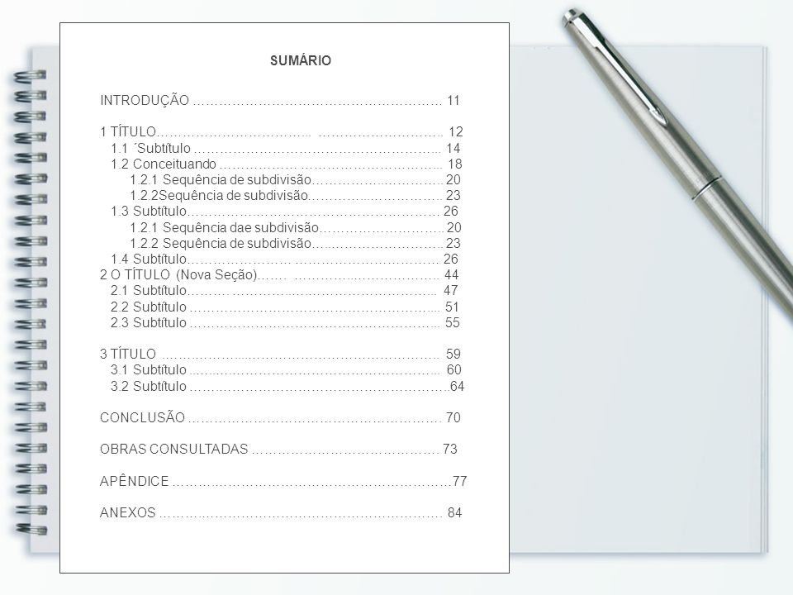
Exemplo de sumário

Slide 11

ARTIGO CIENTÍFICO

